Slide 1
§3.8 定积分的几何应用
一、微元法
曲边梯形求面积:

Slide 2
注意：
积分微元
面积微元

Slide 3
二、求平面图形的面积
1. 直角坐标系下平面图形的面积
(1) 以x为积分变量
y
x
o
x
曲边梯形的面积
曲边梯形的面积

Slide 4
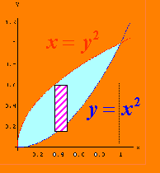
解
两曲线的交点
选 为积分变量
面积微元

Slide 5
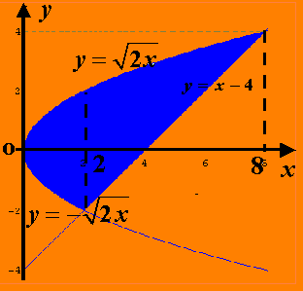
解法1
两曲线的交点

Slide 6
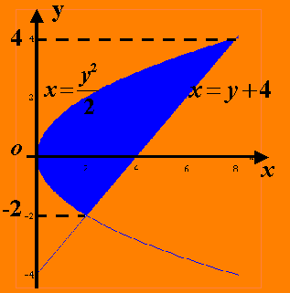
解法2
两曲线的交点
选 为积分变量

Slide 7
2.
曲边梯形的曲边为参数方程时的情形
如果曲边梯形的曲边为参数方程
曲边梯形的面积为：

Slide 8
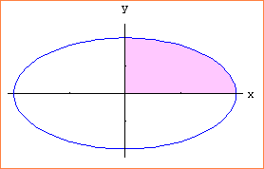
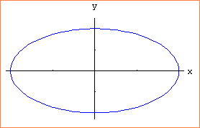
解
椭圆的参数方程
由对称性知总面积等于第一象限部分面积的4倍．

Slide 9
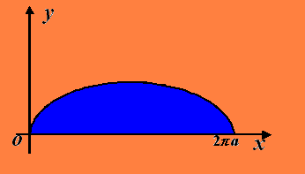

Slide 10
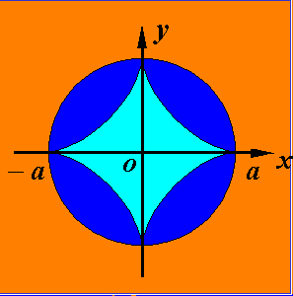
解
由对称性, 有

Slide 11
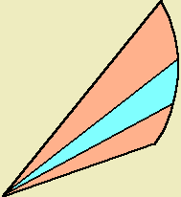
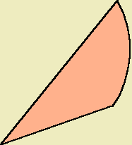
3. 极坐标系的情形
面积微元
曲边扇形的面积

Slide 12
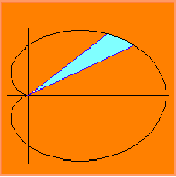
解
利用对称性知

Slide 13
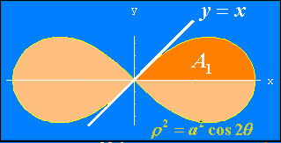
解
由对称性知 总面积 = 第一象限部分面积的4倍

Slide 14
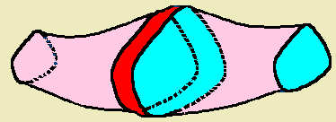
三、求体积
1.平行截面面积为已知的立体的体积
如果立体上垂直于一定轴的各个截面面积为已
知，那么，这个立体的体积也可用定积分来计算.
立体体积

Slide 15
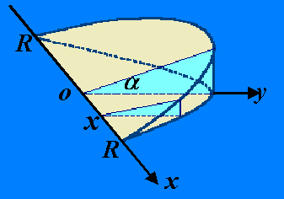
解
取坐标系如图
-
底圆方程为
y
截面面积
立体体积

Slide 16
2 . 旋转体的体积
旋转体就是由一个平面图形饶这个平面内
一条直线旋转一周而成的立体．这条直线叫做
旋转轴．

Slide 17
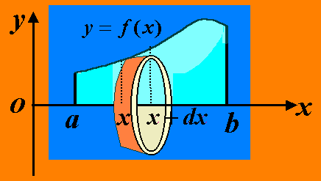
[x, x+dx]
片的体积为体积元素，
旋转体的体积为

Slide 18
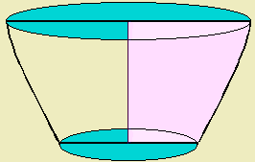
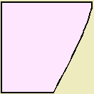

Slide 19
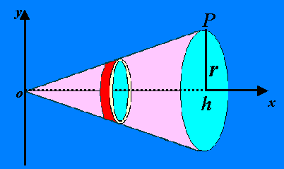
解
直线 方程为

Slide 21
解

Slide 22
例11
旋转体由平面上曲线
直线x=a、x=b及x 轴所围成的曲边梯形绕 y 轴
旋转一周而成的立体，证明其体积为

Slide 23
解
体积元素dV为

Slide 24
练习：

Slide 25
练习：

Slide 26
练习：

